Slide 1
Säkerhetsutbildning
Brandsäkerhet och
övrig fysisk säkerhet

Slide 2
Säkerhet
Personsäkerhet
- Brandskydd
- Skydd mot hot och våld
- Skyddad identitet
- Säkra tjänsteresor och konferenser
- Trafiksäkerhet
Egendomsskydd
- Brandskydd
- Säkerhet i fastigheter
- Skydd mot intrång
- Skydd mot förlust av lös egendom

Slide 3
Ansvar
Närmaste chef är enligt delegation ansvarig för säkerheten på enheten.
MEN
Även du är ansvarig!

Slide 4
Arbetsplatsbunden brandutbildning
  Alla anställda skall en gång per år få information om arbetsplatsens brandskydd och hur man agerar vid brand.
  Chefsjuksköterska (motsvarande) svarar för utbildningen som består av en rundvandring på arbetsplatsen samt instruktion kring följande punkter:

Slide 5
Innan det brinner
    Ta reda på vilka instruktioner som gäller, om det börjar brinna på din arbetsplats.
    Lär dig var brandredskap, utgångar och nödutgång finns.
    Studera den uppsatta utrymningsplanen.
    Ta reda på hur brandkåren larmas.
    Håll reda på var gasflaskor förvaras. OBS: de blir explosiva vid kraftig uppvärmning. Rummen där gasflaskor finns skall vara väl skyltade.
    Ta reda på var nödavstängningen för medicinska gaser finns.

Slide 6
Innan det brinner
    Utrymningsvägar skall vara märkta med standardiserade skyltar med texten Utgång eller Nödutgång. Blockera dem aldrig med t ex sängar, möbler eller annan utrustning.
    Brandavskiljande dörrar måste hållas stängda, om de inte är försedda med automatik, som stänger dem vid rökspridning.

Slide 7
När det brinner
        Larma
        Rädda
        Släck
OBS: Brandens omfattning bestämmer vad du skall göra först.

Slide 8
Om du hör brandlarm
    Kontrollera din arbetsplats
    Om du inte upptäcker brand där, stanna kvar på din arbetsplats och invänta besked om utrymning.
    Stäng rökavskiljande dörrar mot utrymningsvägar.
    Uppträd lugnt. Handla enligt de anvisningar du lärt dig. Vet du hur du skall göra, om det brinner, är risken mindre att du och andra drabbas av panik. Alla människor är skyldiga att hjälpa till vid brand.

Slide 9
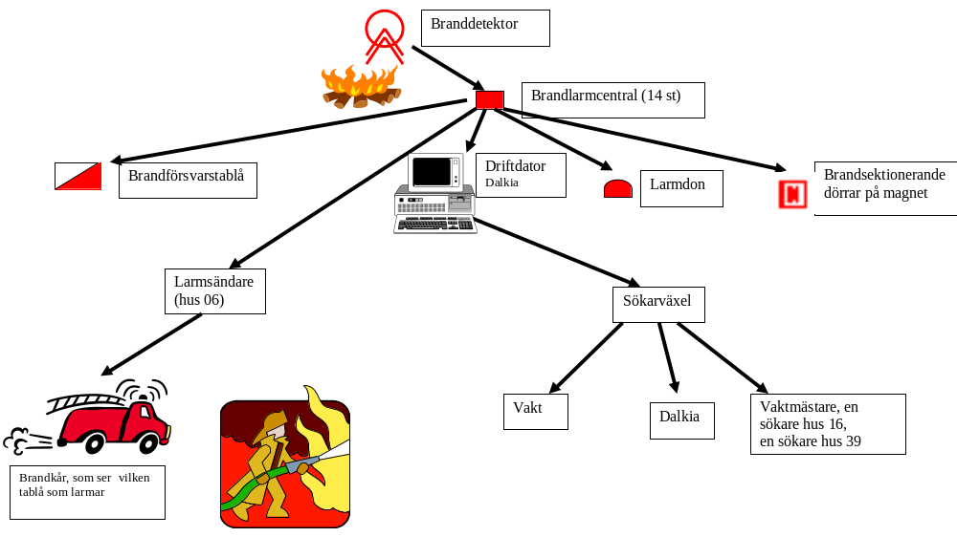
Brandlarmstruktur

Slide 10
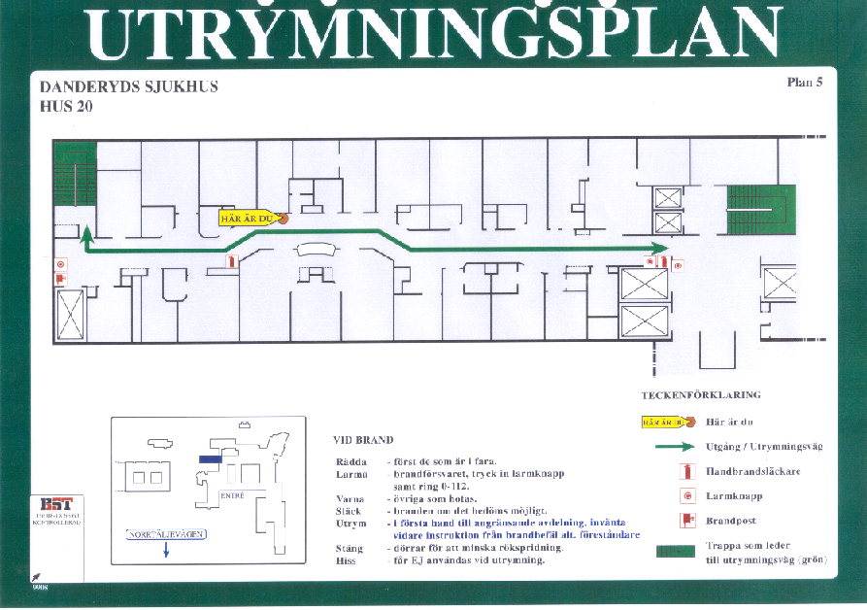

Slide 11
Ordningsvakt/väktare
På Danderyds sjukhus finns väktare/ordningsvakt dyget runt, året runt.
Väktaren kan nås på 5 69 16
Kalla på väktaren så fort Du känner oro för säkerheten på sjukhuset!

Slide 12
Nödvärn, nöd och gripande
I första hand skall sjukhusets ordningsvakt anlitas!
  Huvudregeln är, att sjukhuspersonal inte får tillgripa våld för att avlägsna en obehörig från lokal inom sjukhuset eller vid ingripande mot honom.

Slide 13
Skydd mot stölder
De flesta stölderna på sjukhuset äger rum dagtid och tjuven är duktig på att dupera sin omgivning. Misstänker du att någon är
tjuv – gör följande:
  - Notera utseende och klädsel
  - Kalla på vakten
  - Fyll i minneslista signalement och skicka till säkerhetschefen.
  Även anställda, patienter och anhöriga kan stjäla. Det syns inte på någon att han eller hon är tjuv!
  Dörrar till omklädningsrum skall alltid vara låsta!
  Förvara det stöldbegärliga på ett säkert sätt!

Slide 14
Säkerhet handlar om sunt förnuft samt ordning och reda

